Slide 1
IC UFF ESTÁGIOS
Vynicius Pontes
João Gabriel Melo
Otávio Vargas
Maico Borges

Slide 2
Modelo lógico

Slide 3
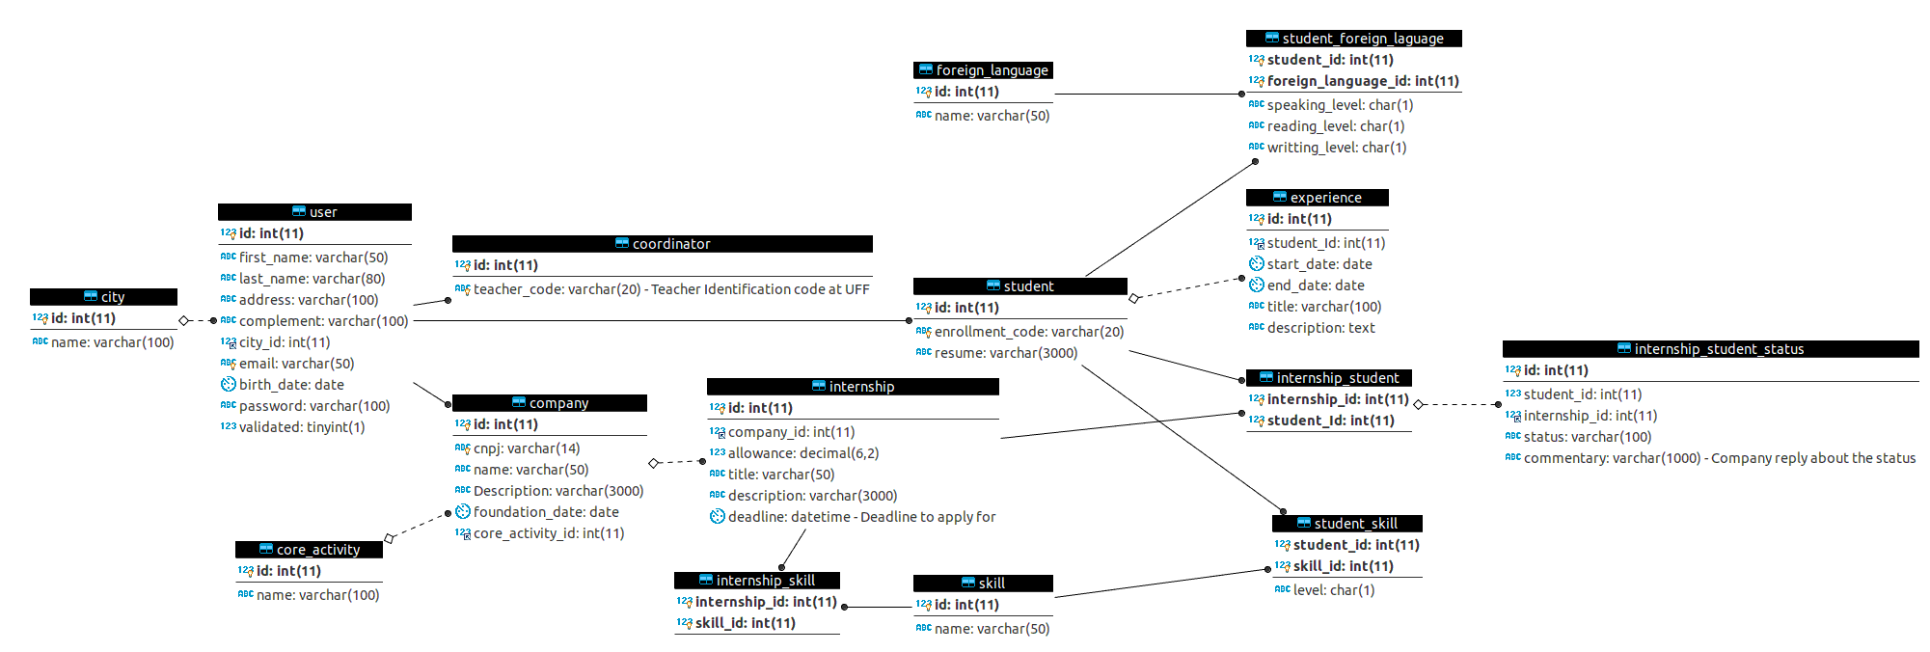

Slide 4
Diagramas de classe e Sequência

Slide 5
Arquitetura
Thymeleaf
Bootstrap
Controller
@Controller
Bean Validation
Service
JPA
Repository
@Transactional
@Cachable
Bussiness
View

Slide 6
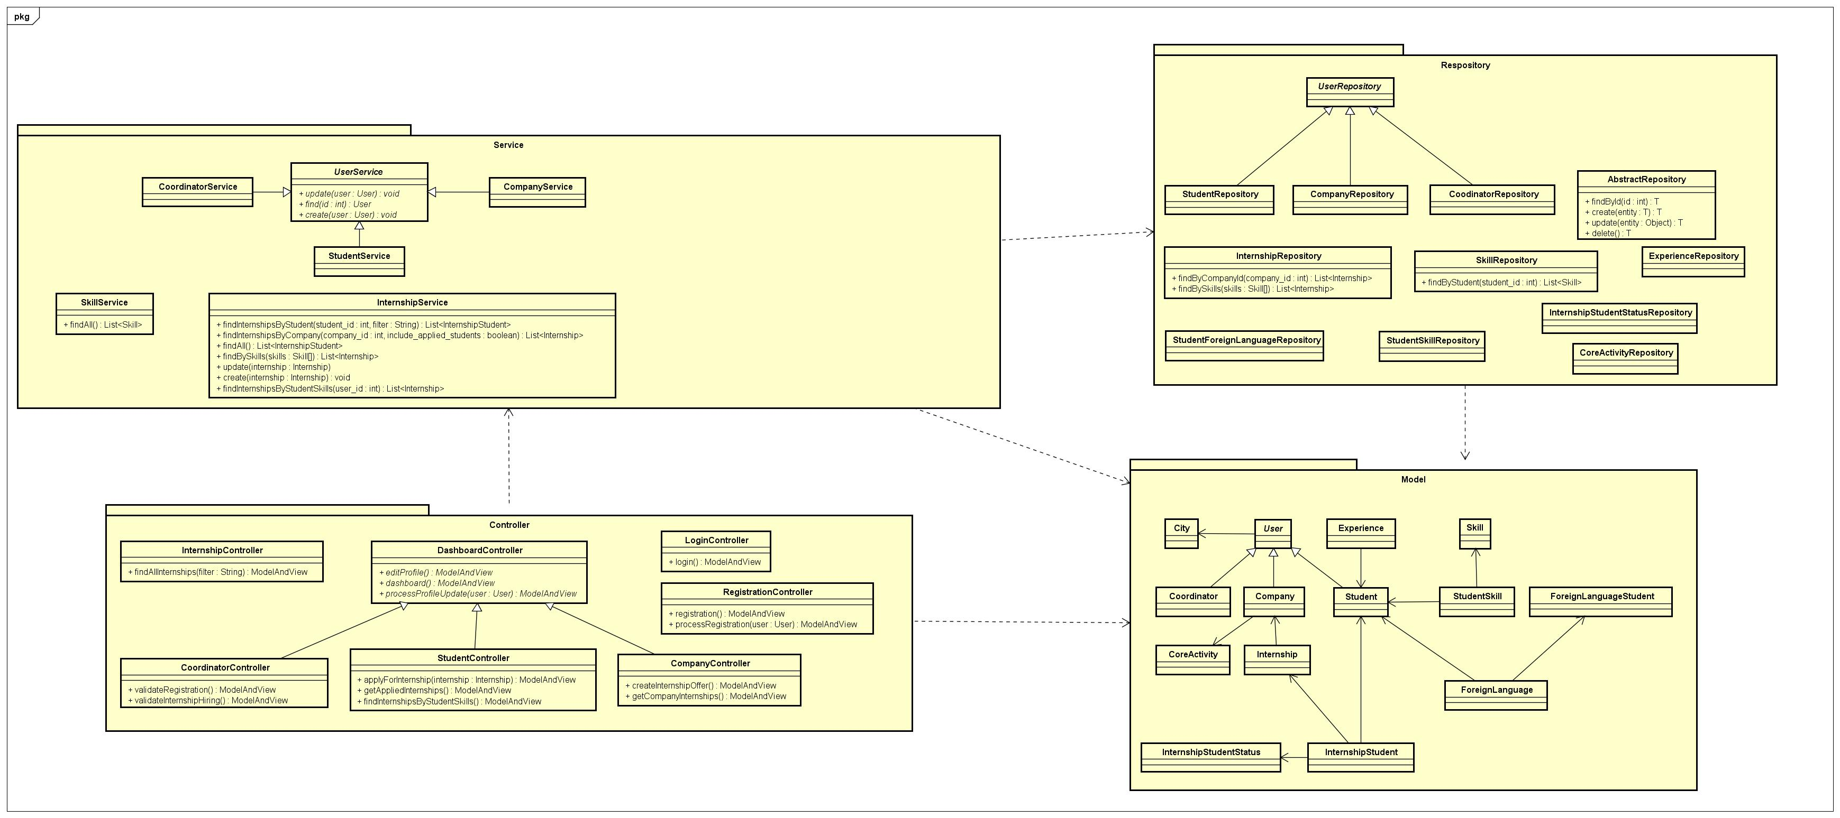

Slide 7
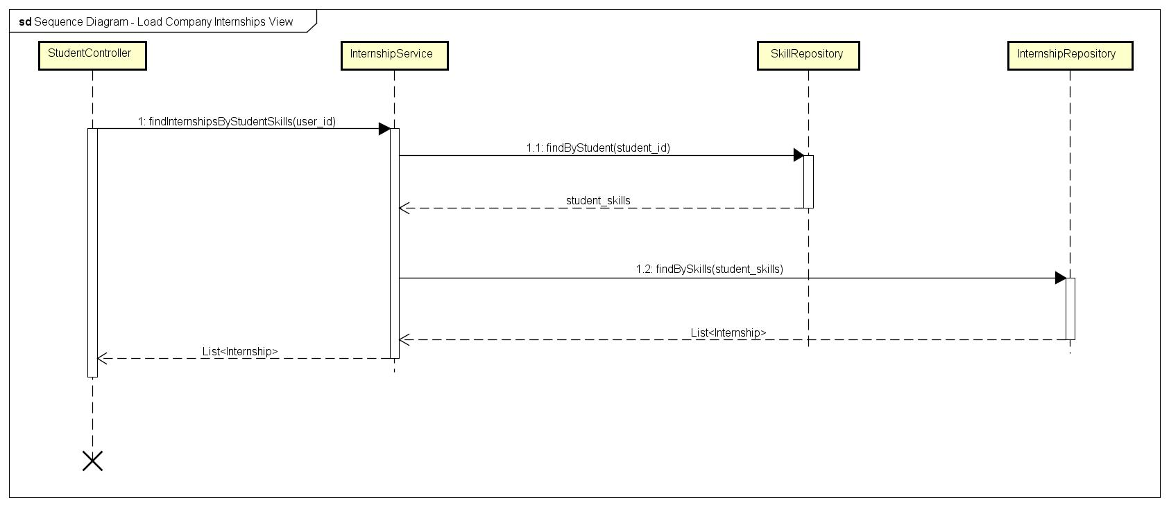

Slide 8
Modelo de Interação

Slide 9
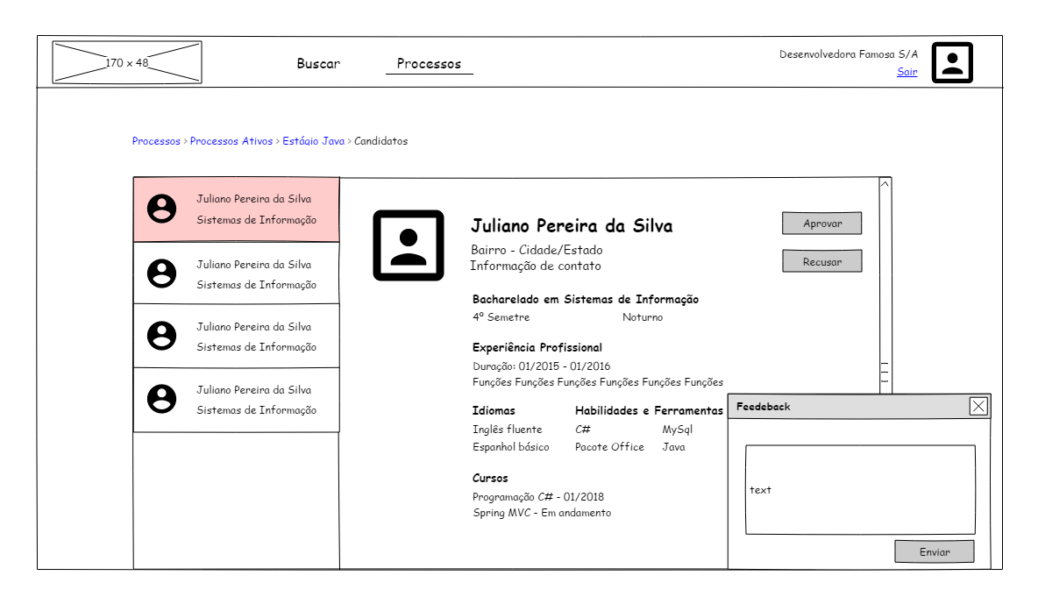

Slide 10
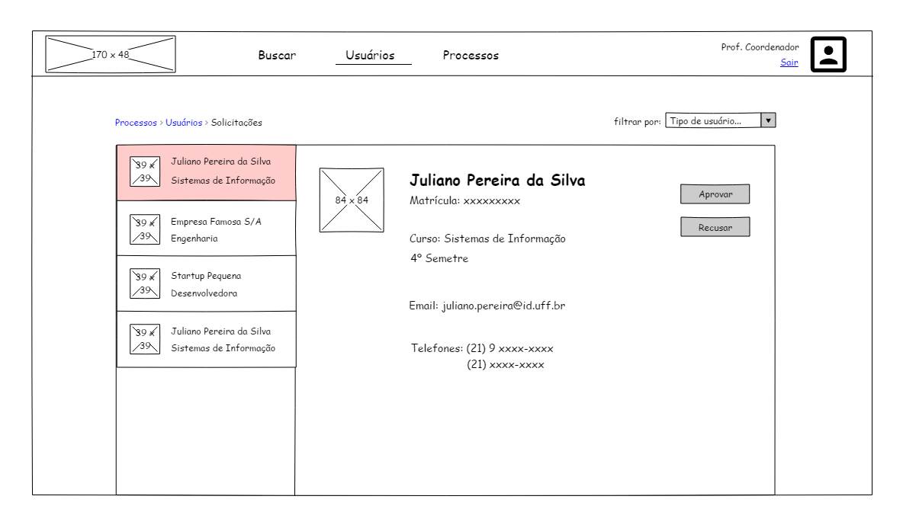

Slide 11
